Slide 1



ИНДИВИДУАЛЬНЫЙ ПРОЕКТ
Мастер
Шахматной
Жеребьёвки
Город:
Площадка:
Учащийся:
Преподаватель:
Дата:
Ижевск
IT – Cube г. Ижевск
Михайлов Артём
Панкратов Д. А.

Slide 2



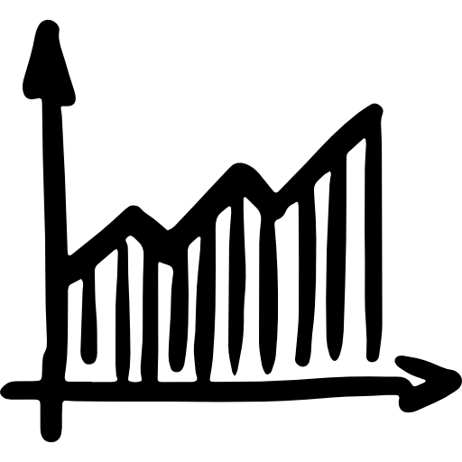

[Аналитика проекта]
Проблема
Актуальность
Существующие
решения
Прорывное решение
[ChessDrawMaster]

Slide 3

[Описание проекта]
Цель:
…………………………………………………………..
Задачи:
Методы:
[ChessDrawMaster]

Slide 4
[Описание методов]
[ChessDrawMaster]

Slide 5
[Швейцарская
система]
[ChessDrawMaster]

Slide 6
[Рабочая концепция]
[ChessDrawMaster]

Slide 7
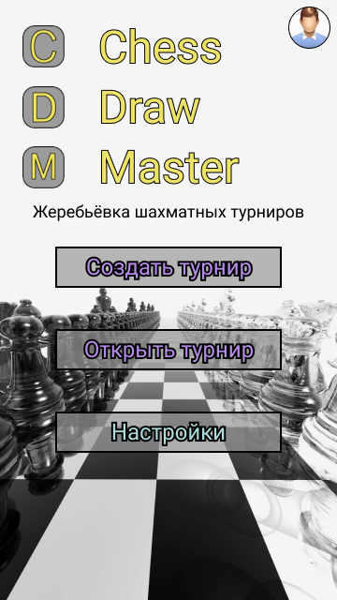
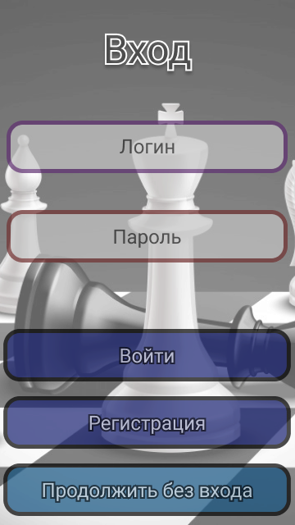
[Макет Figma]
[ChessDrawMaster]

Slide 8
[Итоги]
[ChessDrawMaster]

